Slide 1
Instalar Java DB

Slide 2
Descargue la BD Derby
https://sophia.javeriana.edu.co/as/db-derby-10.14.2.0-bin.zip

Slide 3
Descomprima
Cree una carpeta en:
E:\tools\derbydb
Descomprima en la carpeta anterior el .zip

Slide 4
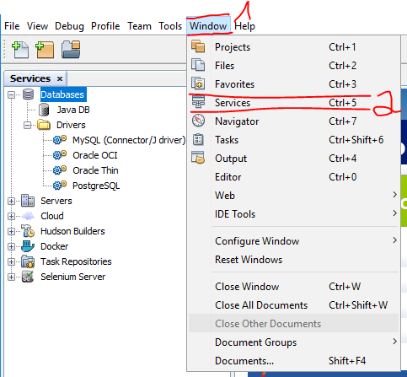
Seleccione opción services

Slide 5
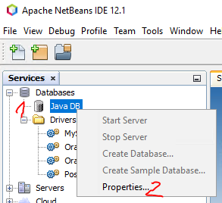
Click botón derecho del mouse sobre la properties de Java DB

Slide 6
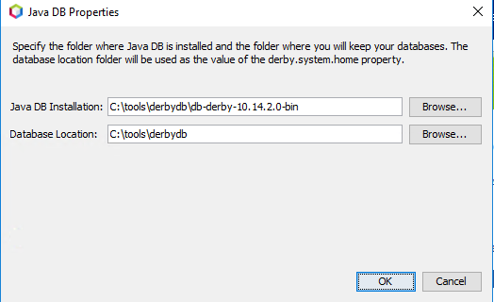
Busque el sitio en el disco duro donde dejó el JAVA DB (E:\tools\derbydb)
EL Database location es el sitio donde van a quedar las bases de datos.

Slide 7
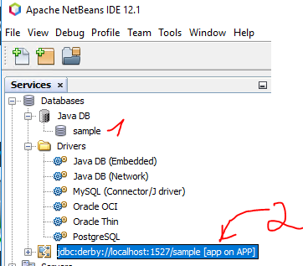
Revise los objetos creados
Se crea una base de datos ‘sample’ (1)
Se crea una conexión (2)

Slide 8
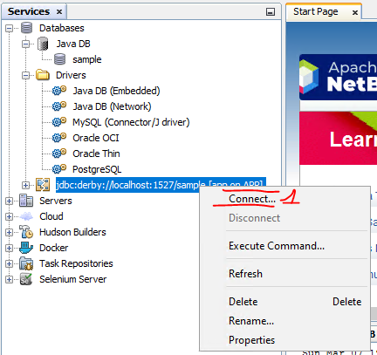

Click botón derecho del mouse sobre la conexion

Slide 9
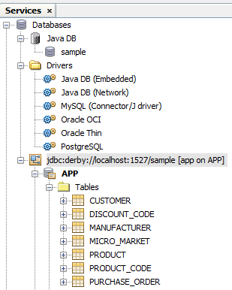
Observe las tablas creadas como ejemplo

Slide 10
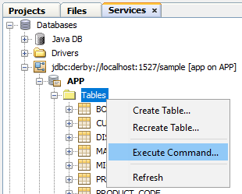
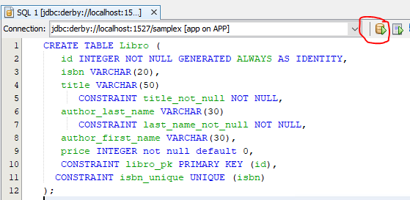
Ejecutar Comando
En el próximo slide está el CREATE table para que copie y pegue

Slide 11
Tabla Libro
CREATE TABLE Libro (
id INTEGER NOT NULL GENERATED ALWAYS AS IDENTITY,
isbn VARCHAR(20),
title VARCHAR(50)
CONSTRAINT title_not_null NOT NULL,
author_last_name VARCHAR(30)
CONSTRAINT last_name_not_null NOT NULL,
author_first_name VARCHAR(30),
price INTEGER not null default 0,
CONSTRAINT libro_pk PRIMARY KEY (id),
CONSTRAINT isbn_unique UNIQUE (isbn)
);

Slide 12
Insert rows
INSERT INTO libro (isbn, title, author_last_name, author_first_name,price) VALUES ('A1111', 'Moby Dick', 'Melville', 'Herman', 100);
INSERT INTO libro (isbn, title, author_last_name, author_first_name,price) VALUES ('A2222', 'Get Rich Really Fast', 'Scammer', 'Ima', 150);
INSERT INTO libro (isbn, title, author_last_name, author_first_name,price) VALUES ('A3333', 'Finding Inner Peace', 'Blissford', 'Serenity', 200);
INSERT INTO libro (isbn, title, author_last_name, author_first_name,price) VALUES ('A4444', 'Great Mystery Stories', 'Whodunit', 'Rodney', 500);
INSERT INTO libro (isbn, title, author_last_name, author_first_name,price) VALUES ('A5555', 'Software Wizardry', 'Abugov', 'D.', 100);

